Slide 1


أسبوع الفضاء العالمي
المملكة العربية السعودية
وزارة التعليم
الإدارة العامة للتعليم بمنطقة تبوك
شؤون تعليم ( البنين – البنات )
نشاط الطلاب ( بنين – بنات )
تقديم
أ. منيرة تراحيب العتيبي
مشرفة النشاط العلمي
تقديم
أ. عمر بن سالم الجهني
رئيس قسم النشاط العلمي

Slide 2
أسبوع الفضاء العالمي ٢٠٢٢
ملحوظات مهمة
١- تسجيل الدخول يكون ببيانات الدخول السابقة إذا كانت المدرسة مسجلة سابقاً
٢- التقيد باللغة الإنجليزية في تسجيل بيانات الحدث
٣- تسجيل الحدث في الموقع يكون بعد ١٠ أكتوبر
٤- التقيد بعنوان الحدث ( الاستدامة والفضاء " والتقيد بالشعار في تسجيل الحدث

Slide 3

شعار أسبوع الفضاء العالمي ٢٠٢٢
الاستدامة والفضاء
space and sustainability

Slide 4
أولاً : تسجيل المدرسة في موقع أسبوع الفضاء
https://www.worldspaceweek.org/

Slide 5

١- في حالة تسجيل المدرسة سابقاً
الدخول على أيقونك log in

Slide 6
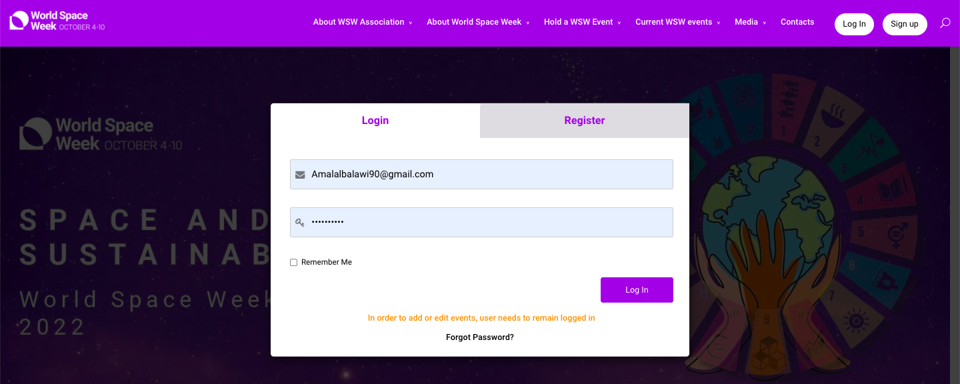
١- في حالة تسجيل المدرسة سابقاً

Slide 7
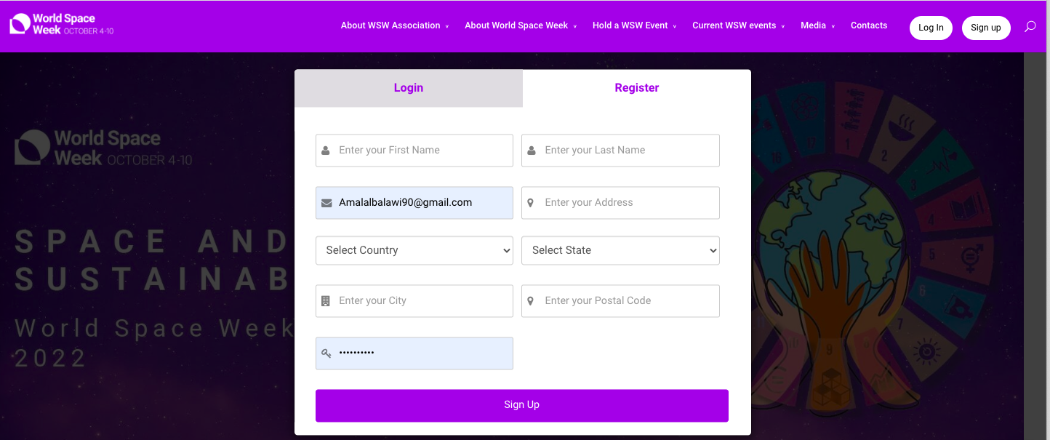
٢- في حالة التسجيل جديد
الدخول على أيقونك Sign in
اسم المدرسة
المرحلة
الإيميل
الموقع
الدولة
المنطقة
المدينة / المحافظة
الرمز البريدي

Slide 8
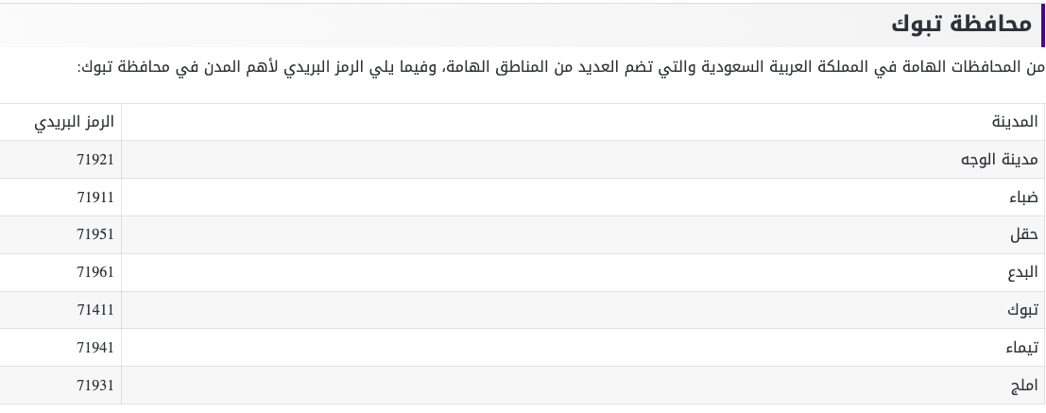
الرمز البريدي

Slide 9
ثانياً : تسجيل الحدث الخاص بالمدرسة
https://www.worldspaceweek.org/events/add-event/

Slide 10
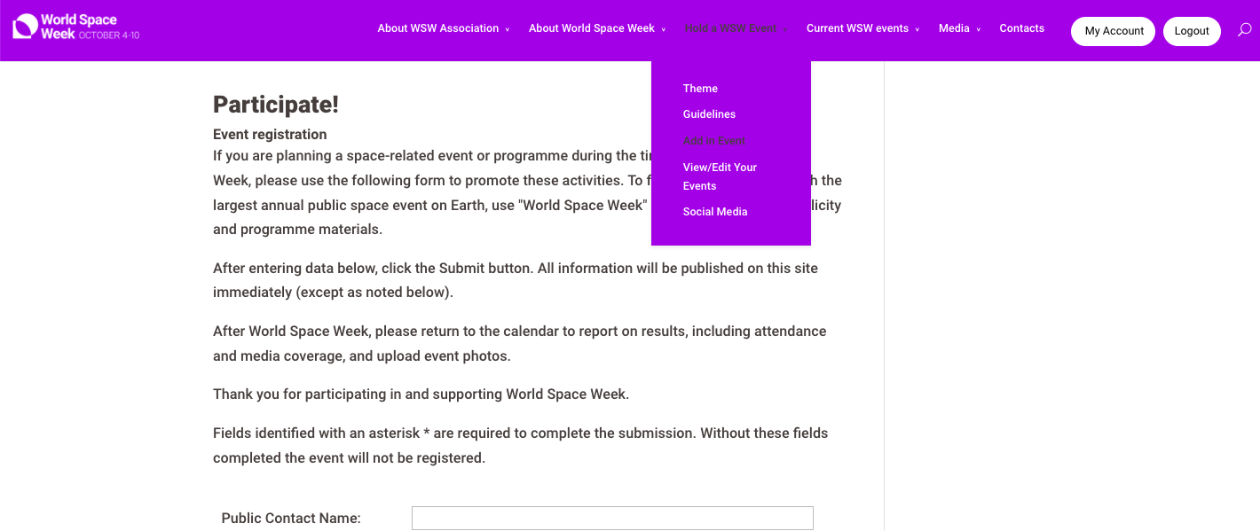
يكون بعد ١٠ أكتوبر وباللغة الإنجليزية
الدخول على أيقونة Hold a WSW Event
الدخول على أيقونة Add in Event

Slide 11
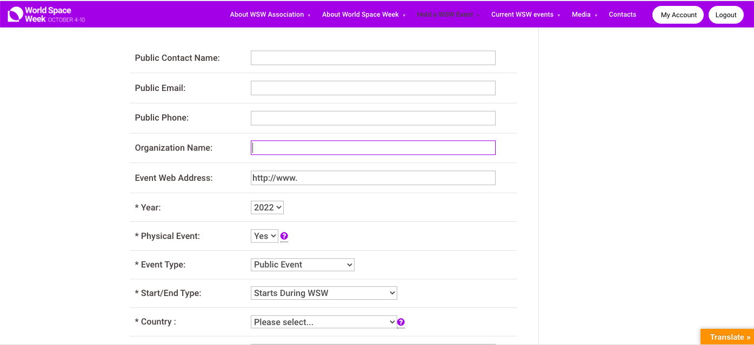
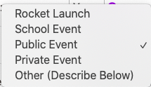

طريقة تسجيل المدارس في حدث أسبوع الفضاء
جميع البيانات باللغة الإنجليزية
ثانياً تسجيل الحدث للمدرسة
Ministry of Education in the Kingdom of Saudi Arabia
Alailmi2008@gmail.com.
00966114753000/51438+ رقم المدرسة
اسم المدرسة
رابط الويب الخاص بالمدرسة

Slide 12
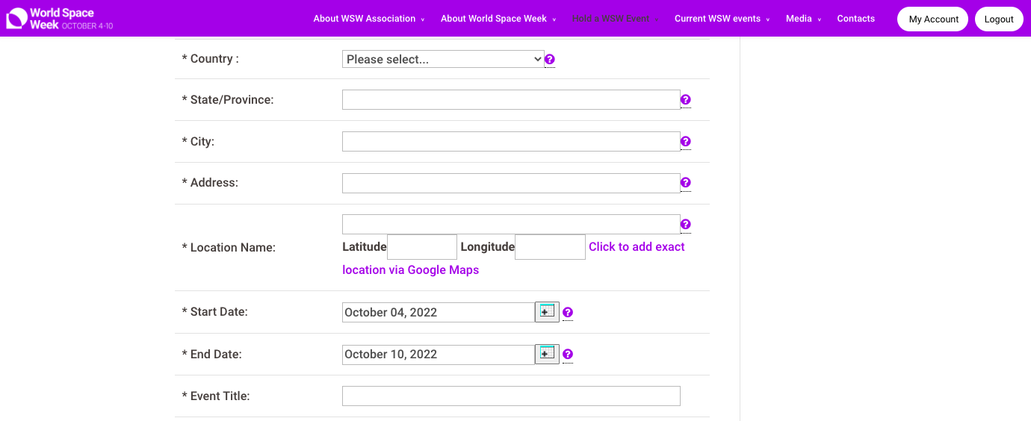
طريقة تسجيل المدارس في حدث أسبوع الفضاء
جميع البيانات باللغة الانجليزية
ثانياً تسجيل الحدث للمدرسة
نختار الدولة
المنطقة التعليمية
المدينة / المحافظة
عنوان المدرسة
الموقع
رابط نستطيع من خلاله تحديد موقع المدرسة بدقة عالية
كما يلي ..

Slide 13
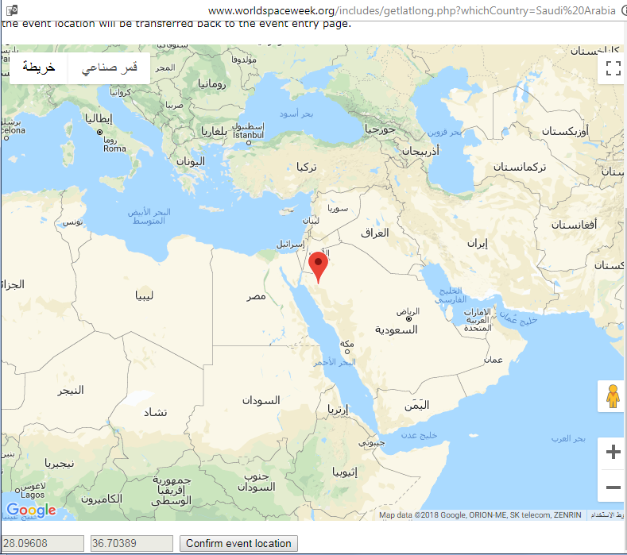
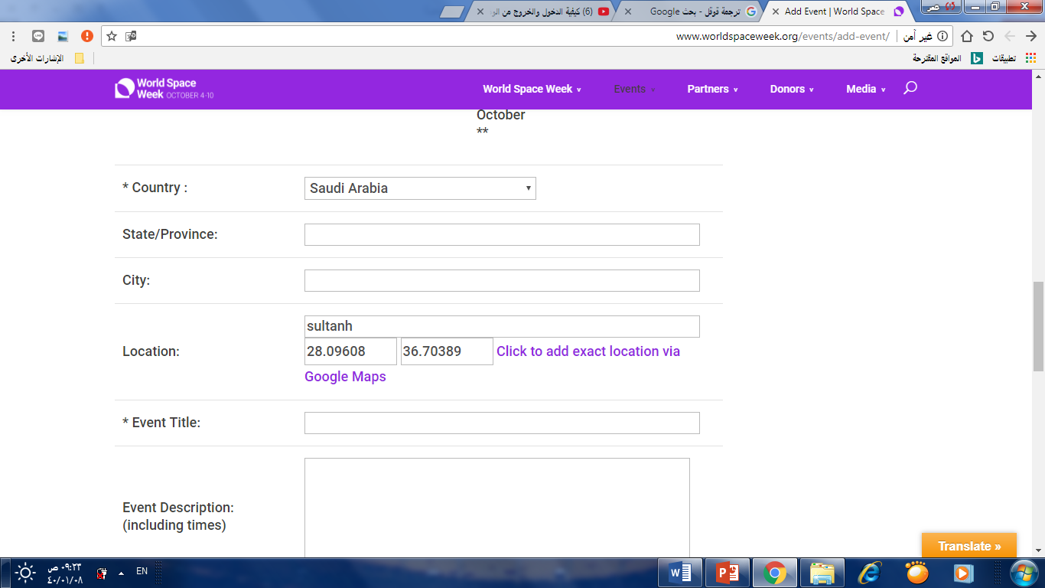
طريقة تسجيل المدارس في حدث أسبوع الفضاء
جميع البيانات باللغة الانجليزي
ثانياً : تسجيل الحدث للمدرسة
خطوط الطول – دوائر العرض
ننقر هنا بعد تحديد الموقع

Slide 14
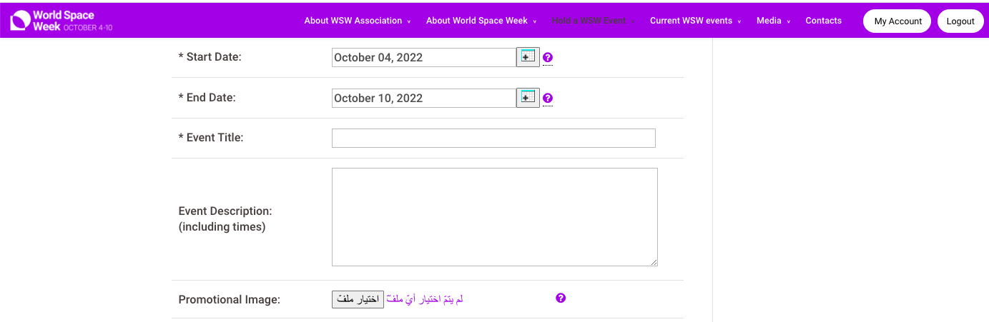
طريقة تسجيل المدارس في حدث أسبوع الفضاء
جميع البيانات باللغة الإنجليزية
ثانياً : تسجيل الحدث للمدرسة
تاريخ بداية الحدث ( لا يتغير)
تاريخ نهاية الحدث ( لا يتغير)
عنوان الحدث
( الاستدامة والفضاء )
space and sustainability
وصف الحدث مع تحديد أوقات كل حدث قمت فيه بالساعة واليوم والتاريخ.
صور الفعاليات

Slide 15
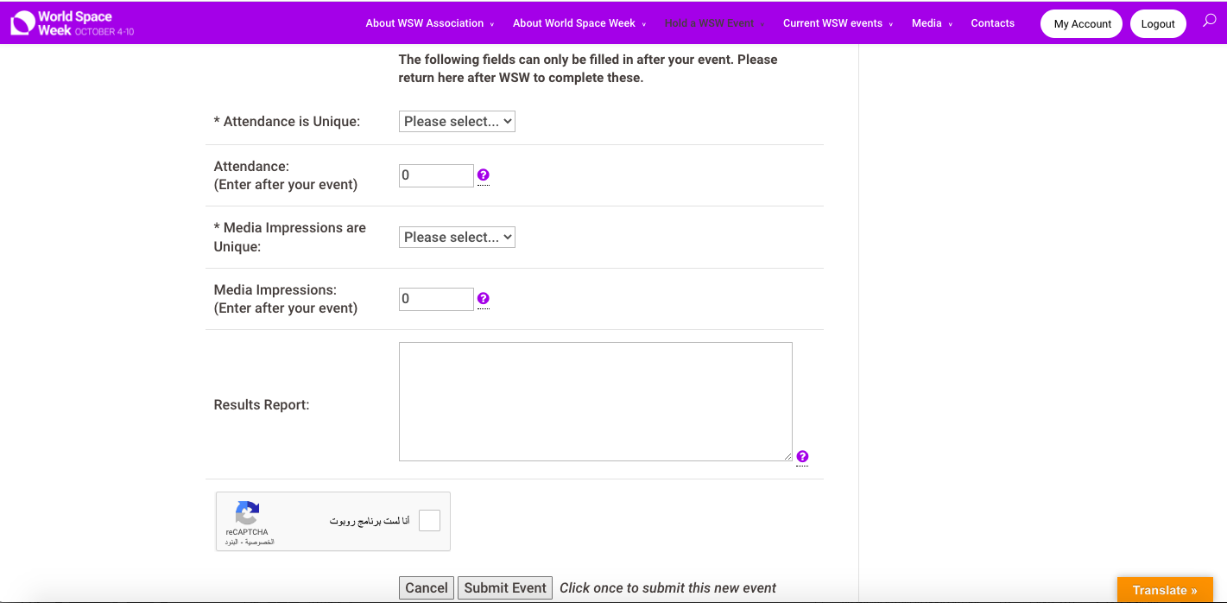
طريقة تسجيل المدارس في حدث أسبوع الفضاء
جميع البيانات باللغة الإنجليزية
ثانياً : تسجيل الحدث للمدرسة
الحضور مميز ( نعم – لا ) )
لا يمكن ملء الحقول التالية إلا بعد الحدث الخاص بك. يرجى العودة هنا بعد WSW لإكمال هذه
عدد الحضور
مرات الحضور في الوسائط المختلفة مميز
عدد مرات الحضور في الوسائط المختلفة
تقرير النتائج
إرسال الحدث

Slide 16

الجديد هذا العام ٢٠٢٢
أولاً : عنوان الحدث
الاستدامة والفضاء
space and sustainability
لفكرة مستوحاة من كيفية ارتباط الاستدامة في الفضاء ، بكيفية استخدام البشرية للفضاء
وذلك : كيف يمكن لاستكشاف الفضاء ورصد الأرض عن بُعد أن يساعد في إحداث التغيير لكوكبنا الأصلي.

Slide 17
أهداف الأمم المتحدة
اعتمدت جميع الدول الأعضاء في الأمم المتحدة في عام 2015 أهداف التنمية المستدامة .
والتي تُعرف أيضًا باسم الأهداف العالمية ، باعتبارها دعوة عالمية للعمل على إنهاء الفقر وحماية الكوكب وضمان تمتع جميع الناس بالسلام والازدهار بحلول عام 2030.
أهداف التنمية المستدامة السبعة عشر متكاملة ( أي أنها تدرك أن العمل في مجال ما سيؤثر على النتائج في مجالات أخرى )
وأن التنمية يجب أن توازن بين الاستدامة الاجتماعية والاقتصادية والبيئية.
الجميع بحاجة للوصول إلى هذه الأهداف الطموحة. إن الإبداع والمعرفة والتكنولوجيا والموارد المالية من كل المجتمع أمر ضروري لتحقيق أهداف التنمية المستدامة في كل سياق
الاستدامة والفضاء
space and sustainability
مثل :
قياس تغير المناخ ، وتحديد التلوث في البر والبحر ، ودعم الزراعة في الدول النامية

Slide 18



Slide 19
الجديد هذا العام ٢٠٢٢
المرحلة | الفعاليات | الشروط
الطفولة المبكرة والابتدائية | الرسوم البيئية | 1. شرط التوافق بين الرسوم مع شعار الأسبوع العالمي للفضاء. 2. يجب أن تكون الرسوم على ورق حجم A3 (30×40) أبيض باستخدام قلم ألوان أو ألوان مائية. 3. يمنع استخدام قلم الرصاص في رسوم الفضاء. 4. تتضمن لوحة الرسم بيانات المتسابق (الاسم ــ الجنس ــ المرحلة ــ العمرــ المدرسة ــ الإدارة التعليمية ــ المنطقة ــ الدولة).
 | المقالة العلمية | 1ـ شرط التوافق بين المقالة مع شعار يوم الأسبوع العالمي للفضاء. 2. ألا تتجاوز خمس صفحات. 3ـ أن يكون على ورق حجم A4. 4ـ أن تتضمن صور ورسوم بيانية.
ثانياً : المشاركات الطلابية

Slide 20
الجديد هذا العام ٢٠٢٢
المرحلة | الفعاليات | الشروط
المرحلة المتوسطة والثانوية | يرامج وأنشطة داخلية وخارجية | على أن تشمل:- محاضرات وندوات علمية طلابية ورش عمل حول محور وشعار الأسبوع السنوي فيديوهات ومقاطع مهرجانات علمية مقالات علمية بحوث علمية متقدمة حول محور وعنوان الأسبوع السنوي رصد فلكي من خلال القبب الفلكية والرصد الخارجي
ثانياً : المشاركات الطلابية

Slide 21
الجديد هذا العام ٢٠٢٢
ثالثاً : تكريم المشاركات المميزة
على مستوى الإدارة
على مستوى المدرسة
المدرسة ترفع أعمالها لإدارة النشاط ( بنين / بنات )
رفع الأعمال المميزة للوزارة

Slide 22
خلاصة التواريخ
مفتوح
١- التسجيل بيانات المدرسة في الموقع
بعد ١٠ أكتوبر – لمدة أسبوع
٢- تسجيل حدث المدرسة في الموقع
من ٤ – ١٠ أكتوبر
٣- تفعيل البرنامج داخل المدرسة
حد أقصى ٢٠ / ١٠ / ٢٠٢٢
٤- إرسال مشاركات الطلاب /الطالبات المميزة لإدارة نشاط الطلاب والطالبات
حد أقصى ٢٠ / ١٠ / ٢٠٢٢
٤- ترفع المدرسة مشاركتها على رابط إدارة نشاط الطلاب والطالبات

Slide 23
نقاط مهمة مع
الأستاذة / منيرة تراحيب العتيبي

Slide 24
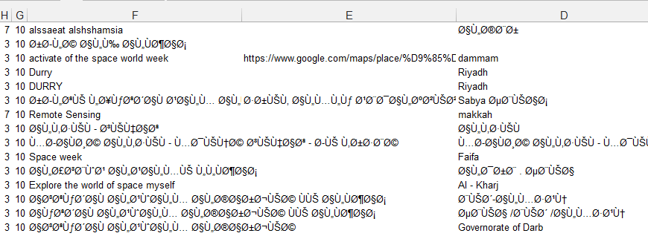
أخطاء شائعة
بيانات غير مفهومة بسبب الإدخال باللغة العربية
اولا : لغة إدخال البيانات

Slide 25
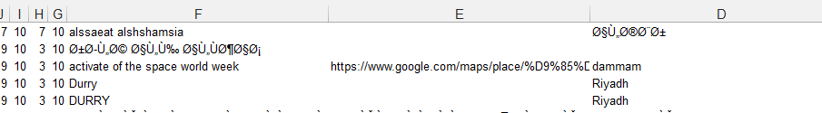
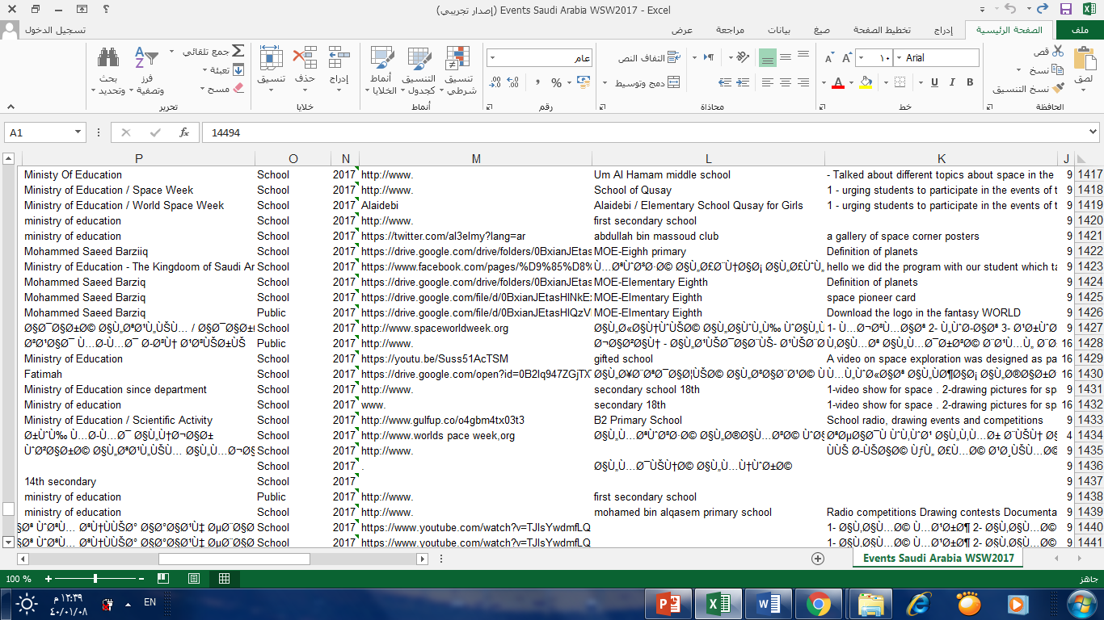

تابع .. أخطاء شائعة
بيانات مهمة وغير موجودة
ثانياً : بيانات ناقصة
تسجل المدرسة اكثر من مرة
ثالثاً: مدارس مكررة
بعض المعلومات لا تحتاج لتغيير أو تعديل بسيط
رابعاً : عدم الجدية

Slide 26
تابع .. أخطاء شائعة
أرقام جوالات غير صحيحة
ثانياً : بيانات خطيرة
تم تسجيل بيانات مدرسة باسم / إيميل طالبة
هذي جزء من كل ..

Slide 27

وشكراً لحسن استماعكم
رابط الحضور
تقديم
أ. منيرة تراحيب العتيبي
مشرفة النشاط العلمي
تقديم
أ. عمر بن سالم الجهني
رئيس قسم النشاط العلمي

